Slide 1
Politický proces, tvorba politiky

Slide 2
Hlavní otázky:
Jak se politická rozhodnutí/opatření
iniciují?
formulují?
realizují

Slide 3
Systémový přístup
Společnost se skládá z různých subsystémů (politický, ekonomický, kulturní atd.)
Pojem: „politický systém“
Pojem politického systému přinesl do politologie v 50. a 60. letech 20. století David Easton.
Jde o množinu na sebe vzájemně působících prvků, které lze vymezit vůči okolí. Vazby mezi prvky systému jsou pak mnohem silnější než směrem ven.

Slide 4
Politický systém = společenský podsystém,
který se zaměřuje na rozdělování statků a hodnot ve společnosti.

Slide 5
Proces tvorby politiky
polity
policy
OBČANSKÁ
SPOLEČNOST
STÁT
politics

Slide 6
Veřejná politika (policy)
Výsledek jednání státních orgánů
Reaguje na konkrétní potřeby nebo problémy
Snaží se o dosažení souboru cílů
Je výsledkem řady rozhodnutí
Je implementována
Zahrnuje specifikaci důvodů, proč byla přijata

Slide 7
Politický proces
Proces tvorby a realizace politiky
Mechanismy realizace veřejné politiky
Začíná představami a návrhy, pokračuje diskusí, analýzou a hodnocením návrhů
Končí přijetím rozhodnutí a implementací návrhu
Účastní se jej různí političtí aktéři

Slide 8
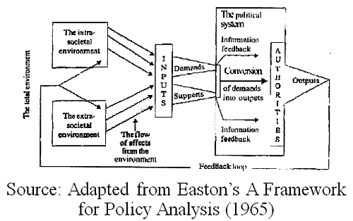
Model politického systému
Notes:
Intrasocietal environment: Všemožná seskupení, tzv. staré organizace: odbory, církve, média, ale sportovci, menšiny všeho druhu, spotřebitelé, ochránci přírody atd.

Slide 9
Zjednodušený model politického systému
vstupy
výstupy
Okolí
politického
systému
Polit.
systém
Okolí
politického
systému

Slide 10
Vstupy politického systému
Požadavky = vše, co společnost po politickém systému požaduje.
Podpora = obecná akceptace politických pravidel a představitelů společností.
Požadavky mohou směřovat např. na tlak na zvýšení minimální mzdy, štědřejší sociální systém až k vetší ochraně životního prostředí.
Podporu zase tvoří vše, čím veřejnost do politického systému přispívá ve formě daní, připravenosti k zachovávání obecně platných pravidel chování a ochotou účastnit se politického života.

Slide 11
Výstupy politického systému
Politický systém pak do svého okolí vysílá tzv. výstupy,
t. j. obecně závazná rozhodnutí (tzv. policies):
Tvorba právních norem
Implementace norem.

Slide 12
Hlavní arény tvorby politiky
parlamentní aréna∗
stranické arény
kabinetní (exekutivní, vládní) arény
byrokratické arény
arény nátlakových (zájmových) skupin
aréna veřejnosti ∗
Pramen: Jordan, Richardson
1987, cit z Potůček a kol., 2005

Slide 13
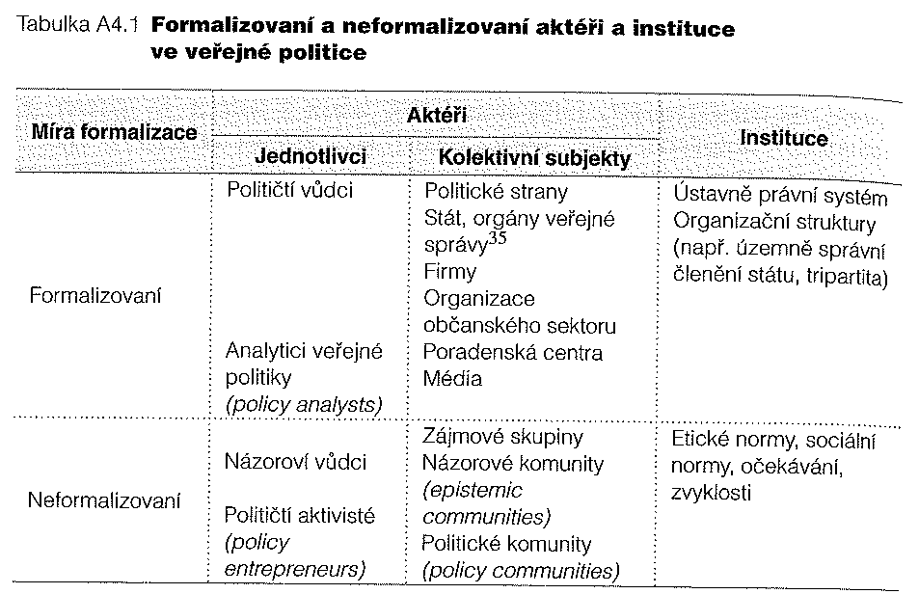
Zdroj: Potůček a kol., 2016, str. 56
Notes:
Formulace požadavků či iniciace politického procesu a následné formování a realizace veř. politik předpokládá aktéry. To mohou být jedinci či kolektivní subjekty.
Způsob iniciace a realizace požadavků je ovlivněn institucionálními faktory.
Političtí vůdci mají větší prostor pro své uplatnění.
Otázka: Jak se podílejí političtí aktivisté na polit. procesu? (Vstupují do veřejně politického procesu zezdola). Uveďte příklad!
Jak se na něm podílejí názoroví vůdci? (Mohou ovlivňovat způsoby, kterými lidé vnímají společenské problémy či možnosti jejich řešení.) Uveďte příklad!
Instituce
V koncipování veř. politik je nutné stávající ústavně právní systém respektovat, nebo brání-li realizaci legitimních cílů je možné se pokusit o jeho úpravu.
Koncipování veř. politik musí také zohlednit organizační strukturu státu (členění státní správy – L-E-S jejich kontrolních orgánů, územní členění, funkční členění podle ministerstev).
Důležitým faktorem prosazování veřejných politik jsou média, organizace obč. sektoru.

Slide 14
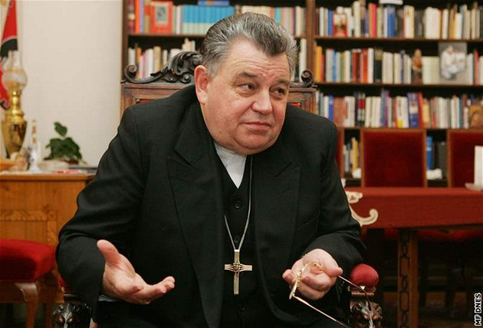
Formování názorů prostřednictvím názorových vůdců
Kdo ovlivňuje naše postoje na ...
mezinárodní orientaci ČR
sňatek homosexuálů
migraci
role církví
….

Slide 15
Fáze veřejně politického procesu
1. iniciace
2. formulace
3. implementace
4. evaluace

Slide 16
Typy veřejných politik
Regulativní politika (politika nařízení, povolení) Příklad: zákaz kouření v restauracích, omezení rychlosti | Distributivní politika (politika rozdělování) Příklad: bezplatné studium, bezplatná péče
Redistributivní politika (politika přerozdělování) Příklad: vyšší zdanění bohatých | Konstitutivní politika (změna institucionálního nastavení) Příklad: volební klauzule

Slide 17
Čtyřsložkový model politického cyklu
Identifikace a uznání politického problému
Hodnocení veřejné politiky
Rozhodování ve veřejné politice
Implementace veřejné politiky
Pramen: Howlet, M., Ramesh, M.,
1995, cit z Potůček a kol., 2016.
Notes:
Co je to problém?
3 podmínky:
Musí být vnímán jako natolik důležitý, že podněcuje úvahy o jeho řešení
Způsobuje systematické obtíže
Je řešitelný (nejde tedy o kategorii „zbožných přání“)

Slide 18
Zákl. teorie polit. rozhodování
Modely racionálního aktéra (viz teorie veřejné volby, Anthony Downs)
Inkrementalismus (politika malých kroků) – rozhodnutí se nepřijímají na základě jasně stanovených cílů
Modely byrokratické organizace – organizační tlak na rozhodnutí
Modely systému názorů – rozhodování na základě širšího ideologického rámce
Zdroj: Heywood, A. 2004, str. 422-426

Slide 19
Zdroj: Vodička, Cabada, 2011:324

Slide 20
Problémy implementace politik
autonomnost společenského vývoje
obtížná ovlivnitelnost prostředí
setrvačnost hodnotových orientací a chování lidí a institucí
nemožnost realizace izolovaně
obtížná předvídatelnost budoucího vývoje
problém simulace politik

Slide 21
Literatura k tématu
Beck, U.: Vynalézání politiky. Praha: Slon, 2007.
Heywood, A.: Politologie (kap. 19). Praha: Eurolex Bohemia s.r.o., 2004, str. 421-441.
Howlett, M., Ramesh, M.: Studying public policy: policy cycles and policy subsystems. Oxford University Press, 2003.
Potůček, M. a kol.: Veřejná politika. Praha: C.H. Beck, 2016.
Vodička, K., Cabada, L.: Politický systém České republiky. Praha: Portál, 2003, 2007, 2011.

